Slide 1
Como avançar na interpretação de resultados de modelos estatísticos?
Ernesto Martins Faria

Slide 2
Objetivos do curso
Compreender que informações é necessário conhecer para se fazer uma avaliação
Dar subsídios para a formulação de questionários e avaliações
Dar subsídios para a interpretação de resultados de modelos estatísticos
Apresentar informações educacionais públicas
Compreender o que um modelo estatístico capta e o que ele não capta

Slide 3
Perguntas básicas (ou o que eu tenho que saber para interpretar um modelo)
1. Quem/O que se quer avaliar?
2. Os dados são os adequados? São comparáveis?
3. Quais as hipóteses? Qual a margem de erro / limitações que se está admitindo?
4. Qual o melhor modelo? Qual o melhor formato de pesquisa?
5. O que eu sei sobre os dados? Fazer/Olhar análises descritivas.

Slide 4
Etapas
Análise descritiva
Cruzamentos, correlações, estudos preliminares sobre a hipótese
Regressões econométricas
Discussão e interpretação dos resultados

Slide 5
1. Análise descritiva - exemplos
47.375 respostas para esta questão em 2007 e 48.542 respostas em 2009. Fonte: Prova Brasil.

Slide 6
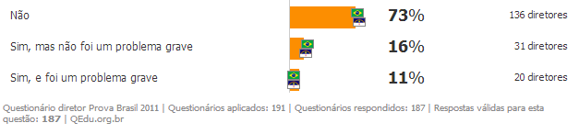
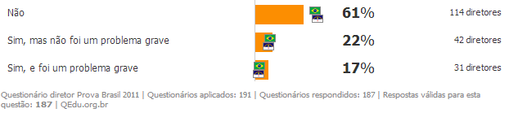
1. Análise descritiva - exemplos
Ocorreu na escola rotatividade do corpo docente?
Ocorreu na escola altos índices de faltas por parte de professores?

Slide 7
1. Análise descritiva - exemplos
Para 2007 as respostas englobam 2.097.022 alunos de quarta-série e 1.766.348 alunos da oitava-série. Já em 2009 as respostas englobam 2.198.011 alunos de quarta-série e 1.798.721 alunos da oitava-série. Fonte: Prova Brasil.

Slide 8
2. Cruzamentos de variáveis

Slide 9
3. Análise econométrica
Compreender relações existentes entre variáveis. Exemplo: Identificar os fatores que afetam ou estão associados ao aprendizado escolar
Tentar colocar no modelo um leque de variáveis explicativas que estão relacionadas à variável dependente
Identificar falsos veredictos que podem ser feitos, comparando com os resultados encontrados na etapa 2 e com outras análises já formuladas

Slide 10
3. Análise econométrica - exemplo
Variáveis obtidas através dos questionários do diretor | Impacto na Média (4ª EF Matemática) |  | Impacto na probabilidade do aluno aprender o adequado à sua série
 | coeficiente | p-valor | coeficiente | p-valor
Perfil do diretor
Concluiu o Superior há mais de 20 anos | 5,920 | 0.000 | 5,13% | 0.000
Faz entre 15 e 20 anos que concluiu o Ensino Superior | 4,321 | 0.000 | 3,99% | 0.000
Faz entre 8 e 14 anos que concluiu o Ensino Superior | 3,294 | 0.000 | 2,83% | 0.000
Faz entre 3 e 7 anos que concluiu o Ensino Superior | 0,809 | 0.000 | 0,80% | 0.000
Trabalha com educação - mais de 15 anos | 1,388 | 0.000 | 1,49% | 0.000
Trabalha com educação - entre 11 e 15 anos | 1,036 | 0.000 | 1,22% | 0.000
Diretor Exclusivo | 4,075 | 0.000 | 2,91% | 0.000
Informações sobre gestão
Conselho de classe - três reuniões no ano | 10,080 | 0.000 | 8,48% | 0.000
Conselho de classe - duas reuniões no ano | 4,830 | 0.000 | 5,00% | 0.000
Conselho de classe - uma reunião no ano | 2,020 | 0.000 | 2,53% | 0.000
Conselho de classe - nenhuma reunião no ano | 1,917 | 0.000 | 2,00% | 0.000
Constante | 149,300 | 0.000

Slide 11
Tópicos em econometria

Slide 12
Variáveis binárias
Chamamos de variável dummy (fictícia, postiça) àquela variável que representa estados ou fatores, que não possui valores numéricos ou, caso possua, estes valores não têm realmente um significado numérico.
No geral é uma variável qualitativa que, para ser introduzida num modelo de regressão, deve ser transformada em variável dummy.

Slide 13
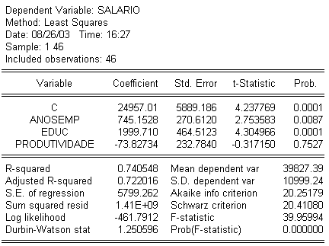
Multicolinearidade
PROBLEMA!!!!!

Slide 14
Problemas
1) O sinal do coeficiente da produtividade é negativo quando deveria ser positivo;
2) O efeito correspondente à produtividade foi não significante.

Slide 15
Origem dos problemas
Corr (anosemp, produtividade) = 0,90
Corr (educ, produtividade) = 0,74
A existência de relações lineares entre as variáveis independentes recebe o nome de multicolinearidade. Essa anomalia pode ter acarretado os problemas encontrados.

Slide 16
Exercício 1
Relação entre atividades extracurriculares e desempenho
IMPACTO
“Estudos demonstram que a participação em atividades esportivas extracurriculares aumenta a proficiência dos alunos. No entanto, são levadas em conta apenas experiências em que o esporte ocorre em jornadas ampliadas e, portanto, não reduz o mínimo de horas que devem ser dedicadas aos estudos. Além disso, esses trabalhos comparam o desempenho dos alunos que participam de atividades esportivas com o desempenho dos demais alunos ― que podem ou não participar de outras atividades extracurriculares.
Os resultados devem ser interpretados com cautela, porque é possível que os melhores alunos das escolas sejam os mesmos que são bons em esportes e que participam intensamente dessas atividades. Com isso, corremos o risco de superestimar o efeito das atividades esportivas no desempenho dos alunos.”
1. Qual a relação pode existir entre essas variáveis? (a. causalidade direta, b. causalidade indireta, c.associação, d. apenas correlação
2. Como é possível medir essa relação?

Slide 17
4. Discussão dos resultados
Destacar principais características dos resultados encontrados
Garantir interpretações que se atentem a informações qualitativas relevantes. Estudos mostram influência do “como fazer”
Relacionar dados com práticas. Discutir aplicabilidade e escala dos achados do estudo

Slide 18
Identificando a relação entre as variáveis explicativas e a variável dependente
Correlação
Associação
Causalidade indireta
Causalidade direta

Slide 19
4. Discussão dos resultados
Que análises devem ser feitas para garantir a interpretação adequada?
Mapear informações contextuais (principalmente se o foco do estudo for de uma região específica): nível socioeconômico, condições das escolas, participação em avaliações, etc: http://www.qedu.org.br/
Entender o que pode ter influenciado uma política ou variável se mostrar significante: http://www.qedu.org.br/estudo/excelencia-com-equidade/o-estudo

Slide 20
Exercício 2
Relação entre formação continuada e desempenho dos alunos
“Em relação ao grau de instrução dos professores, somente de acordo com os resultados de MQO, àqueles que possuem no mínimo ensino superior completo, contribuem para um melhor desempenho dos seus alunos. Entretanto, o treinamento (formação continuada, treinamentos específicos, capacitação e outros) dos professores tem relação negativa com o desempenho médio dos alunos da escola.”
1. Qual a relação pode existir entre essas variáveis? (a. causalidade direta, b. causalidade indireta, c. associação, d. apenas correlação
2. Como é possível medir essa relação?
3. Que possíveis interpretações poderiam ser feitas a partir de um resultado como o relatado no texto acima.

Slide 21
Exercício 3
Discutir em grupo como seria possível medir o impacto no aprendizado dos alunos das variáveis apontadas no início do curso. Que informações poderiam ser coletadas? E qual seria a variável explicativa?
Se você verificasse que a relação existe com o modelo mais robusto possível, que interpretação poderia ser feita?

Slide 22
Mapeamento de literatura para resgate de marco teórico e categorização de fatores associados ao desempenho escola
https://docs.google.com/forms/d/14ebTKexIuQwoXIS-p-NZusYvTdoa4oqBEfMDmt257_8/viewanalytics

Slide 23
Questionário do aluno – características analisadas
Perfil do aluno
Escolaridade dos pais
Informações sobre incentivo e participação dos pais
Informações sobre as aulas, estudos e professores

Slide 24
Questionário aplicado aos educadores – características Analisadas
Perfil do professor
Formação
Informações sobre práticas pedagógicas
Violência na escola
Material didático
Perfil do diretor
Informações sobre gestão

Slide 25
Obrigado. (ernesto.faria@gmail.com e ernesto@fundacaolemann.org.br)

